Slide 1



Diversität in der Pflege - Vertiefungsmodul
Perspektiven auf die Migrationsgesellschaft in Deutschland
Kultur vs. Diversität
Foto: Nutzung mit freundlicher Genehmigung von MedizinFotoKöln/ Christian Wittke

Slide 2

Code of Conduct
  Sensibles Thema erfordert Sensibilität von allen Seiten
  Grundlegend wohlwollende Haltung mit Fehlerfreundlichkeit
  Lernraum für Achtsamkeit und Grenzen
  Möglichkeit der Unterbrechung

Slide 3
"Historische Entwicklungen in Bezug auf die Migrationsgesellschaft“
Eine chronologische Einordnung und Verortung im Rahmen gesellschaftlicher Ereignisse und Denkrichtungen in Deutschland (ab 1955) (n. Mecheril)

Slide 4
Fünf Phasen der Migrations- und Integrationspolitik Deutschlands
Anwerbephase
1960 - 1973
Konsolidierungsphase 1973 - 1982
Abwehrphase
1982 - 1998
Akzeptanzphase
1998 - 2015
Abb.: Eigene Darstellung nach Geißler (2014)

Slide 5
Fünf Phasen der Migrations- und Integrationspolitik Deutschlands
Anwerbephase
1960 - 1973
Konsolidierungsphase 1973 - 1982
Abwehrphase
1982 - 1998
Akzeptanzphase
1998 - 2015
Abb.: Eigene Darstellung nach Geißler (2014)

Slide 6
Sog. Anwerberphase in der BRD und DDR
Sog. Anwerberabkommen BRD:
  Ab 1955 Italien
  1960 Spanien / Griechenland
  1961 Türkei
  1963 Marokko
  1964 Portugal
  1965 Tunesien
  1968 Jugoslawien
Sog. Vertragsarbeiter aus sog. Bruderstaaten der ehemaligen DDR:
  Ab 1965 Polen bis 1968
  Ab 1967 Ungarn bis 1968
  Ab 1978 Kuba
  Ab 1979 Mosambik
  Ab 1980 Vietnam
  Außerdem: Nicaragua, Algerien, Jemen, Tunesien, Angola und China 1984
Von den 14 Millionen (BRD), die bis zum „Anwerberstopp“ 1973 kamen, sind 11 Millionen zurückgegangen (31.12.1989, waren in den Bundesländern der ehemaligen DDR 93.500 ehemalige sog. Vertragsarbeiter*innen)

Slide 7
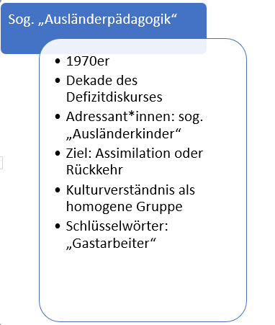
Damit einhergehende gesellschaftliche Diskurse, am Beispiel von Migrationspädagogik (Mecheril, 2010)
– Umgang mit Zuwanderung –
Paradigmatische Ansätze Merkmale | Perspektiven der sog. „Ausländerpädagogik“
Wer gilt als „Andere“? | Spezifische Andere „Ausländer“
Unterscheidungskriterien | Pass/Herkunft
Thematischer Schwerpunkt | (Sprach-) Fertigkeiten
Unterscheidungskonzept | Defizit
Handlungsperspektive | Assimilation
Handlungskonzept | Förderung, Kompensation
Abb.: Eigene Darstellung nach Mecheril (2010)
Notes:
Hier und auf den nächsten Folien werden Begriffe wie „Ausländerpädagogik“ / „Interkulturelle Pädagogik“ thematisiert.
Dabei geht es hier nicht darum, pädagogische Konzepte zu lernen, sondern darum, aus den Ausführungen von Mecheril (2010) mitzunehmen, dass sich die gesellschaftlichen und wissenschaftlichen
Diskurse, Begriffe und Konzepte in Bezug auf Migration bis heute stark verändert haben und teilweise kritisch beleuchtet werden müssen.
In diesem Kurs-Teil geht es darum, diese Veränderungen nachzuvollziehen und aktuelle Begrifflichkeiten und Perspektiven kennenzulernen, die auch für die eigene professionelle Haltung in Gesundheitsfachberufen wichtig sind.

Slide 8
Sternstunden der politischen / gesellschaftlichen Entwicklung und Auswirkung auf pädagogische Denkrichtungen
Anwerbephase
1960 - 1973
Konsolidierungsphase 1973 - 1982
Abwehrphase
1982 - 1998
Akzeptanzphase
1998 - 2015
1978 Gründung des sog. Ausländeramtes
Abb.: Eigene Darstellung nach Geißler (2014)
Notes:
In der Konsolidierungsphase kommt es zur Gründung des sog. Ausländeramtes, heute Bundesamt für Migration und Flüchtlinge

Slide 9
Sternstunden der politischen / gesellschaftlichen Entwicklung und Auswirkung auf pädagogische Denkrichtungen
Anwerbephase
1960 - 1973
Konsolidierungsphase 1973 - 1982
Abwehrphase
1982 - 1998
Akzeptanzphase
1998 - 2015
1978 Gründung des sog. Ausländeramtes
1979
Heinz Kühn Memorandum
Abb.: Eigene Darstellung nach Geißler (2014)
Notes:
Heinz Kühn als Leiter und sog. „Ausländerbeauftragter“ des Bundes, (heute „Integrationsbeauftragter“) fordert in seinem Memorandum ein Umdenken in der Integrationspolitik.

Slide 10
Ein erster Paradigmenwechsel im pädagogischen Kontext
Sog. „Ausländerpädagogik“
1970er
Sog. „Interkulturelle Pädagogik“
Dekade des Defizitdiskurses
Adressant*innen: sog. „Ausländerkinder“
Ziel: Assimilation oder Rückkehr
Kulturverständnis als homogene Gruppe
1980er
Dekade des Differenzdiskurses
Adressat*innen: Angehörige der Dominanzgesellschaft (Rommelspacher)
Ziel: Abkehr vom Defizit Denken, Wunsch nach Integration
Schlüsselwörter: „Gastarbeiter“
Kulturverständnis als statisches Gebilde bleibt bestehen
Schlüsselwörter: „Kultur“, „Migrationshintergrund“
Abb.: Eigene Darstellung nach Mecheril (2010)
Notes:
Daraufhin kommt es zum ersten Paradigmenwechsel.

Slide 11
Sternstunden der politischen / gesellschaftlichen Entwicklung und Auswirkung auf pädagogische Denkrichtungen
Anwerbephase
1960 - 1973
Konsolidierungsphase 1973 - 1982
Abwehrphase
1982 - 1998
Akzeptanzphase
1998 - 2015
Was passiert im Oktober 1982 in Deutschland?
Abb.: Eigene Darstellung nach Geißler (2014)
Notes:
Helmut Schmidt stellt die Vertrauensfrage, scheitert, es kommt zum Regierungswechsel

Slide 12
Stagnation in der Abwehrphase
„Deutschland ist kein Einwanderungsland. Es sind daher alle humanitär vertretbaren Maßnahmen zu ergreifen, um den Zuzug von Ausländern zu unterbinden.“
Zitat aus dem Koalitionsvertrag 1982 (CDU/FDP)

Slide 13
Sternstunden der politischen / gesellschaftlichen Entwicklung und Auswirkung auf pädagogische Denkrichtungen
Anwerbephase
1960 - 1973
Konsolidierungsphase 1973 - 1982
Abwehrphase
1982 - 1998
Akzeptanzphase
1998 - 2015
1989
Fall der Mauer
Zusammenbruch der UDSSR
1992/93 sog. Asylkompromiss
Abb.: Eigene Darstellung nach Geißler (2014)

Slide 14
Sternstunden der politischen / gesellschaftlichen Entwicklung und Auswirkung auf pädagogische Denkrichtungen
Anwerbephase
1960 - 1973
Konsolidierungsphase 1973 - 1982
Abwehrphase
1982 - 1998
Akzeptanzphase
1998 - 2015
2000 Einführung doppelte Staatsbürgerschaft
2005 Zuwanderungsgesetz Deutschland ein Einwanderungsland
Abb.: Eigene Darstellung nach Geißler (2014)

Slide 15
Mit der Akzeptanzphase wird Kritik am Konzept der „Interkulturellen Pädagogik“ lauter
Adressat*innen: Angehörige der Dominanzgesellschaft (Rommelspacher)
Häufig statischer Kulturbegriff
Wunsch nach „technologischer Bewältigung“ der Komplexität
Machtasymmetrien werden nicht mitgedacht
Es braucht fachliches Wissen auf unterschiedlichsten Ebenen, um Lebensrealitäten verstehen zu können
Über andere sprechen ist immer machtvolles sprechen
  Quelle: Mecheril, Paul (2010)

Slide 16
Wirkmächtige Diskurse innerhalb der deutsche Gesellschaft ab 1990
Sog. „Interkulturelle Pädagogik“
1980er
Migrationspädagogik
1990er bis heute
Dekade des Differenzdiskurses
Dekade des Dominanzdiskurses
Adressat*innen: Angehörige der Dominanzgesellschaft (Rommelspacher)
Ziel: Abkehr vom Defizit Denken, Wunsch nach Integration
Kulturverständnis als statisches Gebilde
Schlüsselwörter: „Kultur“, „Migrationshintergrund
Adressat*innen: Fachkräfte, Bildungsinstitutionen
Ziel: Sichtbarmachung von Machtasymmetrien
Praxis: Reflexion der eigenen Rolle und Aufrechterhaltung von Machtverhältnissen
Schlüsselwörter: Othering, Kulturalisierung, rassismuskritische Bildungsarbeit
Abb.: Eigene Darstellung nach Mecheril (2010)

Slide 17
Überblick Paradigmenwechsel bis heute
Paradigmatische Ansätze Merkmale | „Ausländerpädagogik“ | „Interkulturelle Pädagogik“ | Migrationspädagogik
Wer gilt als „Andere“? | Spezifische Andere „Ausländer“ | Alle sind (einander) Andere | „Othering“ wird als „Rassifizierung“ verstanden
Unterscheidungskriterien | Pass/Herkunft | Kultur | Diversität
Thematischer Schwerpunkt | (Sprach-) Fertigkeiten | Identität | Subjektivierung statt Objektivierung
Unterscheidungskonzept | Defizit | Differenz | Selbstbezeichnung statt Fremdbezeichnung,
Handlungsperspektive | Assimilation | Anerkennung | Abbau von Diskriminierung
Handlungskonzept | Förderung, Kompensation | Begegnung, Verstehen | Machtasymmetrien sichtbarmachen
Abb.: Eigene Darstellung nach Mecheril (2010)

Slide 18
Überblick Paradigmenwechsel bis heute
Paradigmatische Ansätze Merkmale | „Ausländerpädagogik“ | „Interkulturelle Pädagogik“ | Migrationspädagogik
Wer gilt als „Andere“? | Spezifische Andere „Ausländer“ | Alle sind (einander) Andere | „Othering“ wird als „Rassifizierung“ verstanden
Unterscheidungskriterien | Pass/Herkunft | Kultur | Diversität
Thematischer Schwerpunkt | (Sprach-) Fertigkeiten | Identität | Subjektivierung statt Objektivierung
Unterscheidungskonzept | Defizit | Differenz | Selbstbezeichnung statt Fremdbezeichnung,
Handlungsperspektive | Assimilation | Anerkennung | Abbau von Diskriminierung
Handlungskonzept | Förderung, Kompensation | Begegnung, Verstehen | Machtasymmetrien sichtbarmachen
Abb.: Eigene Darstellung n. Mecheril 2010

Slide 19
Von kultursensibler Pflege zu diversitätssensibler Kompetenz

Slide 20
Interkulturelle Kompetenz oder kultursensible Pflege
Häufig missverstandene Begrifflichkeiten
Im Rahmenlehrplan wird das Wort „Kultur“ 78-mal verwendet
Beispiele: „kulturbedingt“, „kultursensibel“, „kultureller“ Hintergrund, Umfeld, Bezüge, etc.
„Phänomene von Macht und Machtmissbrauch“ wird als Kompetenz sechsmal erwähnt
allerdings werden diese Phänomene nicht in einen Zusammenhang gebracht
Rassismuskritik oder diversitätsbewusstes Denken und Handeln wird in den Curricularen der theoretischen Ausbildung gar nicht erwähnt

Slide 21
Das Phänomen der kulturellen bzw. religiösen Zuschreibung (vgl. Shoomann 2014)
  Kulturelle bzw. religiöse Zuschreibungen aufgrund von Merkmalen, wie ein bestimmtes Aussehen, einem Akzent, einem bestimmten Namen etc., nennt man Kulturalisierung
  Kulturalisierung entsteht aufgrund einer Rassifizierung des Kulturbegriffs
  Damit einher geht das sog. Othering. Ein Prozess, in dem die „Anderen“ als fremd und nicht zugehörig konstruiert und von einer vermeintlichen „Wir“-Gruppe als Norm unterschieden und abgegrenzt werden.
  Diesem Kulturbegriff liegt das veraltete Verständnis von Kultur zugrunde
    Kultur als homogene Gruppe
    statisch
    ahistorisch
    nicht durchlässig oder hybrid
  Man spricht hier von einem essentialistischem Kulturverständnis
    von lat. essentia „Wesen“, also dem Wesen nach

Slide 22
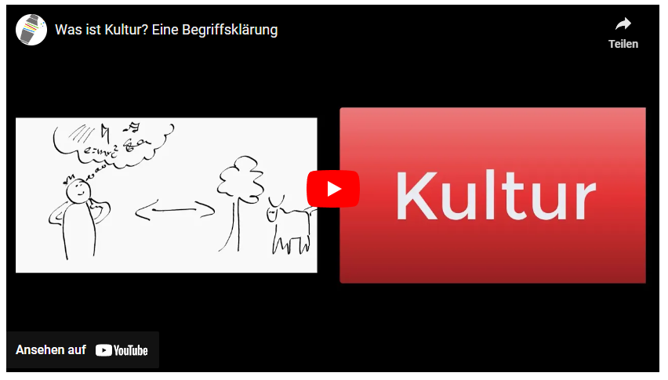
Was ist Kultur?
https://youtu.be/3or9nS46Shs
Abb.: Screenshot von Film: „Was ist Kultur? Eine Begriffsklärung“,
Kulturshaker-Videos, Götz Kolle, Deutschland, linzenziert unter CC-BY 4.0, https://creativecommons.org/licenses/by/4.0/deed.de, abrufbar unter https://youtu.be/3or9nS46Shs , Länge: 5:36

Slide 23
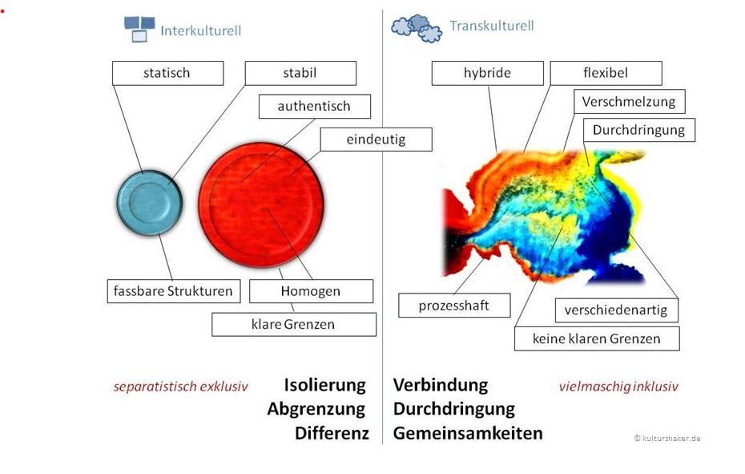
Transkulturalität
Abb.: https://kulturshaker.de/kulturkonzepte/transkulturalitaet/,
lizenziert unter Creative Commons Lizenz CC-BY 4.0,
https://creativecommons.org/licenses/by/4.0/deed.de

Slide 24
Von Kultur zu Diversität
Konzept von Kultur häufig missverständlich
Häufig auf Nationalität oder Religion konzentriert
Diversität, als Ersatz für Kultur ist vielschichtiger und trotzdem präziser
Diversitätskompetenz statt Interkulturelle Kompetenz

Slide 25

Diversitätsmodell Gardenswartz und Rowe
Organisationale Dimension
Funktion/Einstufung
Äußere Dimension
Geographische Lage
Manage-
ment-
Status
Familien-
stand
Innere Dimension
Einkommen
Arbeits-
inhalte/
-feld
Alter
Religion
und Weltan-
schauung
Gewohn-
heiten
Eltern-
schaft
Geschlecht
Persönlichkeit
Auftreten
Freizeit-
verhalten
Gewerk-
schafts-
Zuge-
hörigkeit
Ethnische
Zugehörig-
keit
Sexuelle Orientierung
Abteilung
Einheit
Gruppe
Berufs-
erfahrung
Physische Fähigkeiten
Religion
Ausbildung
Abb.: Eigene Darstellung, nach Gardenswartz, Lee;
Rowe, Anita (1998): Managing diversity in health care.
Jossey-Bass: San Francisco
Arbeitsort
Dauer der Zugehörigkeit

Slide 26
Diversitätsmodell Gardenwartz und Rowe
Organisationale Dimension
Funktion/Einstufung
Innere Dimension enthält Kategorien, die durch das Anti-Diskriminierungs-gesetz geschützt werden!
Äußere Dimension
Geographische Lage
Manage-
ment-
Status
Familien-
stand
Innere Dimension
Einkommen
Arbeits-
inhalte/
-feld
Alter
Religion
und Weltan-
schauung
Gewohn-
heiten
Eltern-
schaft
Geschlecht
Persönlichkeit
Auftreten
Freizeit-
verhalten
Gewerk-
schafts-
Zuge-
hörigkeit
Ethnische
Zugehörig-
keit
Sexuelle Orientierung
Abteilung
Einheit
Gruppe
Berufs-
erfahrung
Physische Fähigkeiten
Religion
Ausbildung
Arbeitsort
Dauer der Zugehörigkeit
Abb.: Eigene Darstellung, nach Gardenswartz, Lee;
Rowe, Anita (1998): Managing diversity in health care.
Jossey-Bass: San Francisco

Slide 27
Wiederholung aus dem Basismodul:
Betriebliche Maßnahmen Allgemeines Gleichstellungsgesetz (AGG)
AGG Beauftragte
Gleichstellungsbüro
Schwerbehindertenvertretung
Anlaufstellen
Notes:
Diese Folie kann von Lehrpersonen inhaltlich angepasst werden: welche Stellen / betriebliche Maßnahmen wurden in Ihrer (Bildungs-)Institution / Pflegeschule / Klinik etc. zur Durchsetzung des AGGs eingerichtet?

Slide 28

Vielen
Dank!

Slide 29

Bundeszentrale für politische Bildung, Redaktion www.bpb.de (2025): Erstes Anwerbeabkommen vor 65 Jahren, Hintergrund aktuell, veröffentlicht am 17.12.2020 auf bpb.de, online verfügbar unter: Erstes Anwerbeabkommen vor 65 Jahren | Hintergrund aktuell | bpb.de, (letzter Abruf 14.05.2025)
Gardenswartz, L., & Rowe, A. (1998). Managing diversity in health care. Jossey-Bass: San Francisco.
Geißler, Rainer (2014): Migration und Integration. Migration und Integration | Sozialer Wandel in Deutschland | bpb.de, (letzter Abruf 14.05.2025)
https://kulturshaker.de/kulturkonzepte/transkulturalitaet/ (letzter Abruf 14.05.2025)
Mecheril, Paul (2010): Bachelor | Master: Migrationspädagogik, Beltz Verlag: Basel.
Shooman, Yasemin (2014): „…weil ihre Kultur so ist“ Narrative des antimuslimischen Rassismus. Transcript Verlag: Bielefeld.
Quellen

Slide 30

Impressum
Herausgeber*innen:
Empowerment für Diversität – Allianz für Chancengleichheit in der Gesundheitsversorgung
Augustenburger Platz 1
13353 Berlin
www.empowerment.charite.de
&
Lindenburg Akademie Aus- und Weiterbildung an der Uniklinik Köln
Gleueler Straße 176-178 50935 Köln
Schule für Pflegefachberufe der Lindenburg Akademie
Scheidtweiler Straße 11-13 50933 Köln
www.uk-koeln.de/lehre/lindenburg-akademie/
Autorin: Melanie Baltes
CC BY-ND 4.0
https://creativecommons.org/licenses/by-nd/4.0/deed.de
Dieses Bildungsmaterial ist urheberrechtlich geschützt und – soweit nicht anders angegeben – lizenziert unter der Lizenz Creative Commons Namensnennung-Keine Bearbeitung 4.0 International (CC BY-ND 4.0). Das bedeutet, dass es von allen interessierten Personen zu jedem Zweck ohne individuelle Zustimmung und kostenlos genutzt werden kann. Dies umfasst Kopien aller Art, jegliche digitale oder physische Weitergabe und Online-Stellung sowie das Teilen, ganz gleich, in welchem Medium oder auf welcher Plattform. Bei der Nutzung müssen zumindest die Hinweise auf Autor*in (wie oben angegeben) und Lizenz beibehalten werden. Nicht gestattet ist es, das Material in geänderter Form oder Fassung zu veröffentlichen und/oder mit der Öffentlichkeit zu teilen (ND=Keine Bearbeitung). Details ergeben sich aus dem Lizenztext, der abrufbar ist unter https://creativecommons.org/licenses/by-nd/4.0/legalcode.de.
Von der ND-Einschränkung (ND = Keine Bearbeitung) ausgenommen (also ausdrücklich erlaubt) sind didaktische Änderungen im Rahmen der Verwendung im Unterricht. Darunter fallen insbesondere die Anpassung des Ablaufs von Übungen an die berufsspezifischen Anforderungen jeweiliger Zielgruppen (z.B. Medizinstudierende, Auszubildende zur Pflegefachperson etc.) und die Übertragung in einfache Sprache. Die Online-Stellung solcher Änderungen muss bei den Autor*innen angefragt werden.
Von der CC-Lizenz ausgenommen sind die in der Veröffentlichung zitierten Fremdabbildungen. Diese werden nach der Zitatregelung in § 51 des Urhebergesetztes (UrhG) verwendet.
Das Bildungsmaterial wurde entwickelt im Rahmen des Programms „Empowerment für Diversität – Allianz für Chancengerechtigkeit in der Gesundheitsversorgung“, angesiedelt an die Charité – Universitätsmedizin, gefördert von der Stiftung Mercator.
Design & Layout: Thomas Kunicke
Erscheinungsjahr: 2025

